Slide 1


KRVNÉ OBEHY

Slide 2
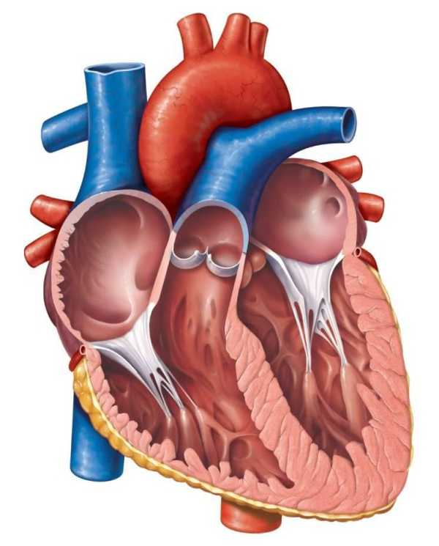
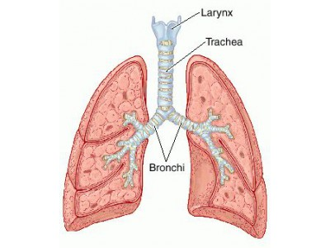

Slide 3
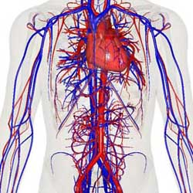
KRVNÉ CIEVY
žily
tepny
vlásočnice

Slide 4
Žila
Tepna

Slide 5
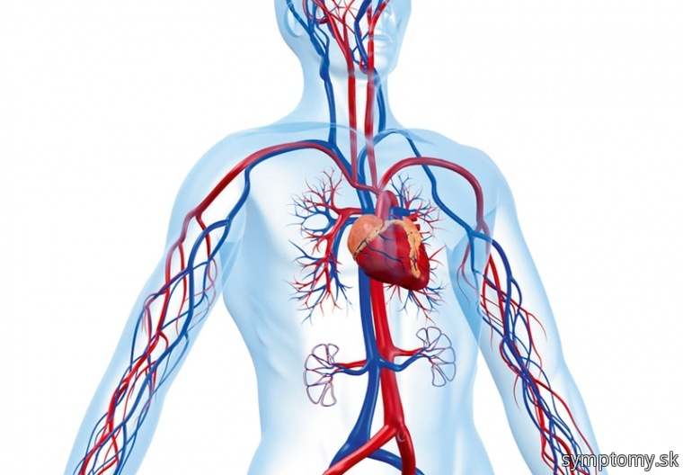
vlásočnice

Slide 6
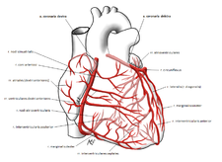
Vencovité cievy

Slide 7
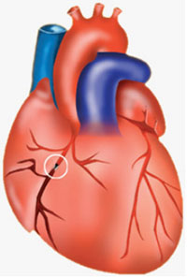
OCHORENIA OBEHOVEJ SÚSTAVY
SRDCOVÝ INFARKT

Slide 8
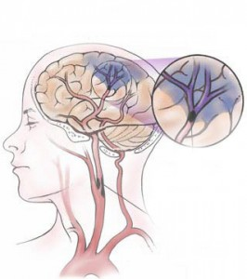
mozgová mŕtvica

Slide 9
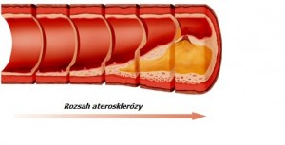
upchávanie ciev

